Slide 1
শুভেচ্ছা

Slide 2
পরিচিতি
শ্রেণিঃ৩য়
বিষয়ঃবাংলা
পাঠঃছয় ঋতুর দেশ।
পাঠ্যাংশঃবাংলা----ক্ষতি হয়
সময়ঃ৪০ মিনিট।
ইসমত আরা
সহকারি শিক্ষক
পালশা সরকারি প্রাথমিক বিদ্যালয়
ঘোড়াঘাট,দিনাজপুর।

Slide 3
শিখনফল
১। শোনা- গ্রীষ্ম ওবর্ষা ঋতুর বর্ণনা শুনে বুঝতে পারবে।
২।বলা-গ্রীষ্ম ও বর্ষা ঋতু সম্পর্কে বলতে পারবে।
৩।পড়া - পাঠ্যাংশঠুকু শুদ্ধ উচ্চারনে পড়তে পারবে।
৪।লেখা-গ্রীষ্ম ও বর্ষা ঋতু সম্পর্কে লিখতে পারবে।

Slide 4
আবেগ সৃষ্টি
ভিডিও ক্লিপ এর মাধ্যমে

Slide 5
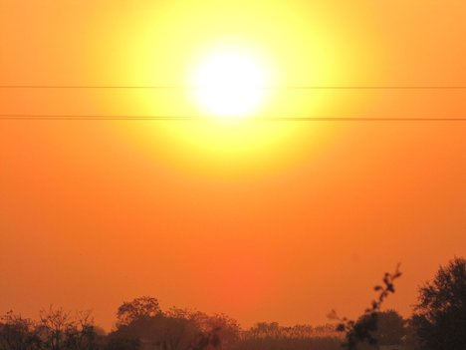
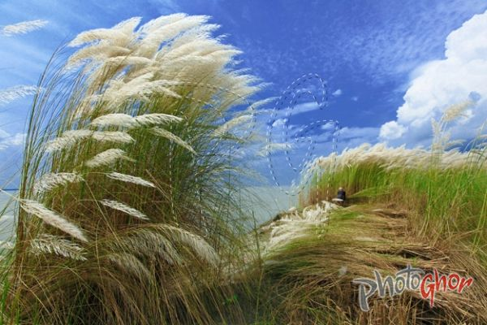
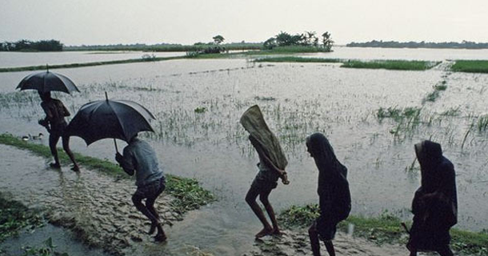
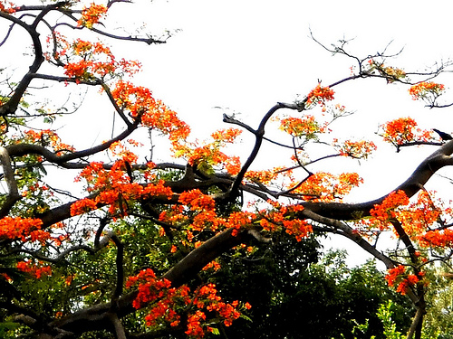
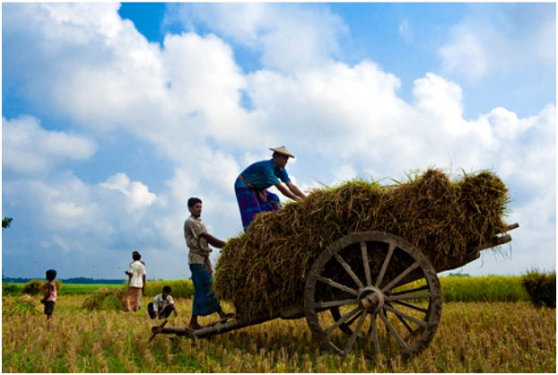
বর্ষা
শরত
গ্রীষ্ম
বসন্ত
হেমন্ত
শীত
বাংলাদেশের ছয় ঋতুর রূপ

Slide 6
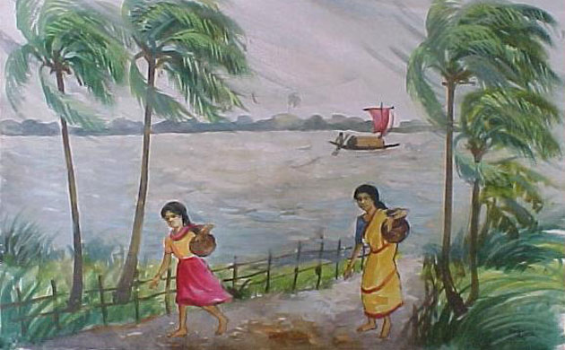
গ্রীষ্মকাল
খুব গরম পড়ে
প্রচণ্ড ঝড় হয়
খালবিল শুকিয়ে যায়

Slide 7
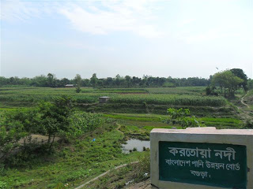
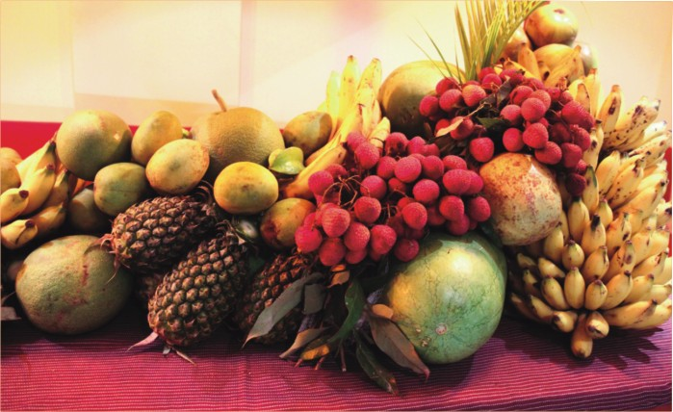
গ্রীষ্মকাল
নদী শুকিয়ে যায়
বিভিন্ন ধরনের ফলমুল
পাওয়া যায়
পানির আভাবে নৌকা চলেনা

Slide 8
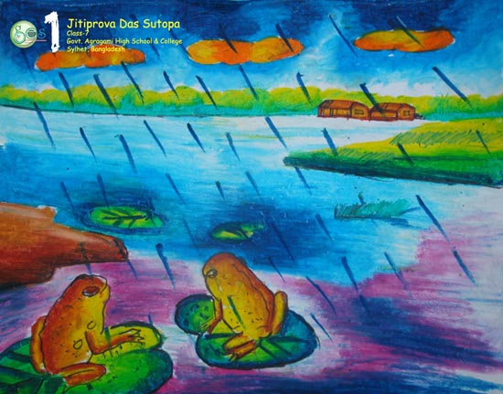
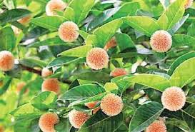
বর্ষাকাল
খালবিল পানিতে
ভরে যায়
ব্যাঙ ডাকে
কদমের গন্ধে বাতাস ভরপুর থাকে

Slide 9
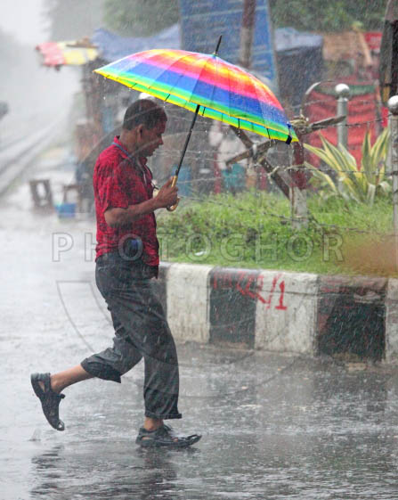
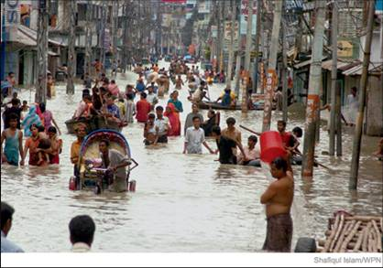
বর্ষাকাল
যখন তখন বৃষ্টি হয়
ঘন কালো মেঘের
আনাগোনা
বন্যা হয়

Slide 10
শিক্ষকের পাঠ
পৃষ্টা ৫২, বাংলা বছর-----ভরপুর থাকে।

Slide 11
শিক্ষাথীর পাঠ

Slide 12
নতুন শব্দ ও এর অর্থ
ক্ষতি-লোকসান
প্রচন্ড-ভয়ানক
জানমাল-জীবন ও জিনিষপত্র

Slide 13
যুক্তবর্ণ ও বিশ্লেষণ
গ্রীষ্ম-গ্র=গ+র-ফলা
ষ্ম=ষ+ম
প্রচণ্ড-প্র=প+র-ফলা
ণ্ড=ণ+ড

Slide 14
দলীয়কাজ
দল নং ১ ও ৩
উপরের ছবিটি কোন ঋতুর এ সম্পর্কে ৩ টি বাক্য লিখ।
দল নং ২ ও ৪
উপরের ছবিটি কোন ঋতুর এ সম্পর্কে ৩ টি বাক্য লিখ।

Slide 15
একক কাজ
পাঠ্যাংশটুকু পড়তে দিয়ে।

Slide 16
মূল্যায়ণ
১। বাংলা বছরের প্রথম মাসের নাম কী?
২। গ্রীষ্মকালের ঝড়কে কী বলে?
৩।তুমি আজ বিদ্যালয়ে যেতে পারনি।কারন সকাল থেকে বৃষ্টি।
এটি কোন ঋতু। সেই ঋতু সম্পর্কে ২ টি বাক্য লেখ।

Slide 17
ধন্যবাদ

